Slide 1

Wǒ Xiǎng Zū Fáng
我 想 租 房
I Want to Rent a House
www.51pptmoban.com 搜集整理

Slide 2
Zěnme zū fáng ?
怎么 租房？
How to Rent a House?
1
Zhè Tào Zěnmeyàng ?
这 套 怎么 样？
How About This Flat?
2
Fángjiān lǐ Zhēn Rè！
房间 里 真热！
The Room Is Very Hot!
3
www.51pp tmoban.com 搜集整理

Slide 3
1
How to Rent a House?
New words
租 | zū(verb) | to rent
房子 | fángzi(house) | house
住 | zhù(to live in) | to live in
正 | zhèng(just) | just
中介 | zhōngjiè(noun) | agency ; agent
公司 | gōngsī(noun) | company
帮 | bāng (verb) | to help
www.51pptmoban. com 搜集整理

Slide 4
1
How to Rent a House?
Nǐ zhù nǎr ?
David: 你 住 哪儿？
Where do you live?
Wǒ xiànzài zhù jiāotāngdàxué, zhèng xiǎng zū fáng zi , nǐ zhī dào zěn me zū ma ?
Anna: 我 现在 住 交通 大学， 正 想 租 房子，你 知道 怎么 租 吗？
I am staying in the Jiaotong University. I want to rent a house. Can you help me?
Nǐ kěyǐ zhǎo zhōngjiè gōngsī .
David: 你 可以 找 中介 公司。
You should find an estate agency.
Nǐ yǒu zhōngjiè gōng sī de diànhuà ma ?
Anna: 你 有 中介 公司 的 电话 吗？
Do you have any agencies telephone number.
Méiyǒu. Wǒ bāng nǐ wènwen ba .
David: 没有。 我 帮 你 问问 吧。
No. I will check for you.
www.51pptmoban. com 搜集整理

Slide 5
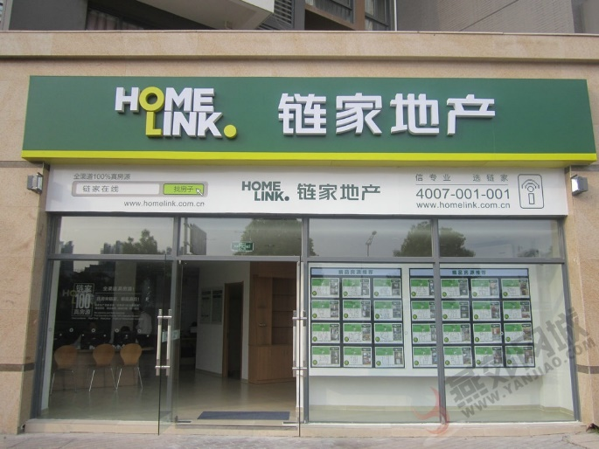

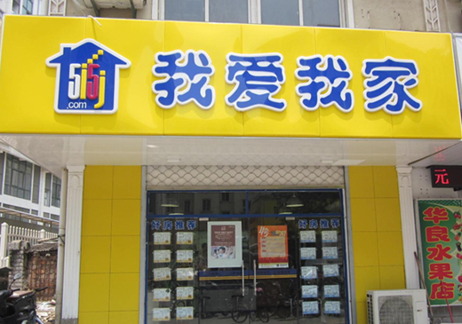

1
How to Rent a House?
www.51pptmoban. com 搜集整理

Slide 6
2
How About This Flat?
New words
套 | tào(measure word) | a set of
厅 | tīng (noun) | living room or dinning room
怎么样 | zěnmeyàng (pronoun) | how
还行 | hái xíng | not bad
租金 | zūjīn(noun) | rent
千 | qiān(number) | thousand

Slide 7
2
How About This Flat?
Wǒ xiǎng zū yí tào sān shì yī tīng de fáng zi .
Anna: 我 想 租 一套 三 室 一 厅 的 房子。
I would like to rent an apartment with three bedrooms and one living room.
Zhè tào zěnmeyàng?
Agent: 这 套 怎么 样？
How about this one?
Hái xíng , zhè tào zū jīn shì duō shǎo ?
Anna: 还行， 这套 租金 是 多少？
Not bad, How much is the rent for this one?
Yí gè yuè sānqiān yuán.
Agent: 一 个 月 三千 元。
3000 yuan per month.

Slide 8
2
What Kinds of House to Rent
New words——What Kind of House to Rent
宿舍 | sùshè | a dormitory
公寓 | gōngyù | an apartment
单间 | dānjiān | a single room
套房 | tàofáng | a flat
三室一厅 | sān shì yìtīng | three bedrooms and one living room
www.51pptmoban. com 搜集整理

Slide 9
3
The Room Is Very Hot!
New words
空调 | kōng tiáo(noun) | air condition
坏 | huài(adjective) | bad; broken; out of water
里 | lǐ (noun) | inside
真 | zhēn(adverb/adjective) | really; very/rea ; true
热 | rè(adjective) | hot
房东 | fáng dōng(noun) | house owner; landlord ; land lady
会 | huì(verb) | can; be able to ; understand ; likely to
来 | lái(verb) | to come ; arrive
修 | xiū | to repair
请输入您要的内容请输入您要的内容请输入您要的内容请输入您要的内容请输入您要的内容请输入您要的内容
www.51pp tmoban.com 搜集整理

Slide 10
3
The Room Is Very Hot!
Nǐde fángjiān lǐ zhēn rè !
David : 你的 房间 里 真 热！
It is very hot in your room.
Fángjiān lǐ de kōngtiáo huàile.
Anna : 房间 里 的 空调 坏了。
The air conditioner is not working.
Nǐ gěi fángdōng dǎ ge diànhuà ba, tā huì zhǎo rén lái xiū.
David: 你 给 房东 打 个 电话 吧，他 会 找人 来修. You should give the house owner a call. He will find some one to fix it.
Hǎo，wǒ xiànzài jiù dǎ .
Anna : 好， 我 现在 就打。
Sure, I will make the call now.
请输入您要的内容请输入您要的内容请输入您要的内容请输入您要的内容请输入您要的内容请输入您要的内容
www.51pp tmoban.com 搜集整理

Slide 11
3
What’s in the room
New words——What’s in the room
厨房 | chú fáng | kitchen
卧室 | wò shì | bedroom
床 | chuáng | bed
客厅 | kè tīng | living room
卫生间 | wèi shēng jiān | bathroom
阳台 | yáng tái | balcony
窗户 | chuāng hu | window
门 | mén | door
灯 | dēng | lamp/desk lamp
电视机 | diàn shì jī | television
洗衣机 | xǐ yī jī | washing machine
冰箱 | bīng xiāng | refrigerator
窗帘 | chuāng lián | curtain
www.51pptmoban. com 搜集整理

Slide 12


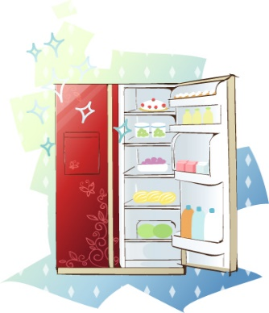
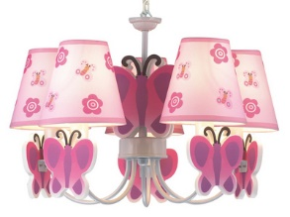
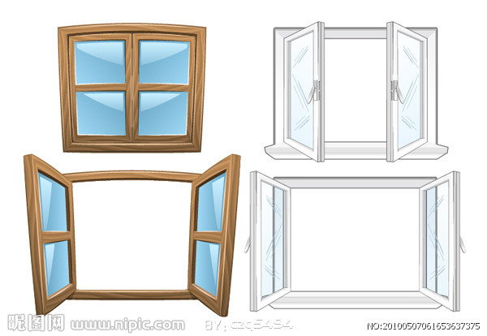
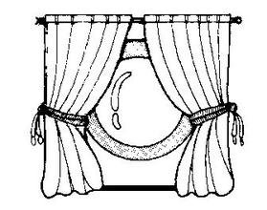

3
What’s in the room
1.chuāng hu 2. chuáng 3. xǐ yī jī 4. chuāng lián 5. diàn shì jī
6. bīng xiāng 7. diàn shì jī 8. mén
www.51pptmoban. com 搜集整理

Slide 13
北交大
Thanks for listening

